Slide 1
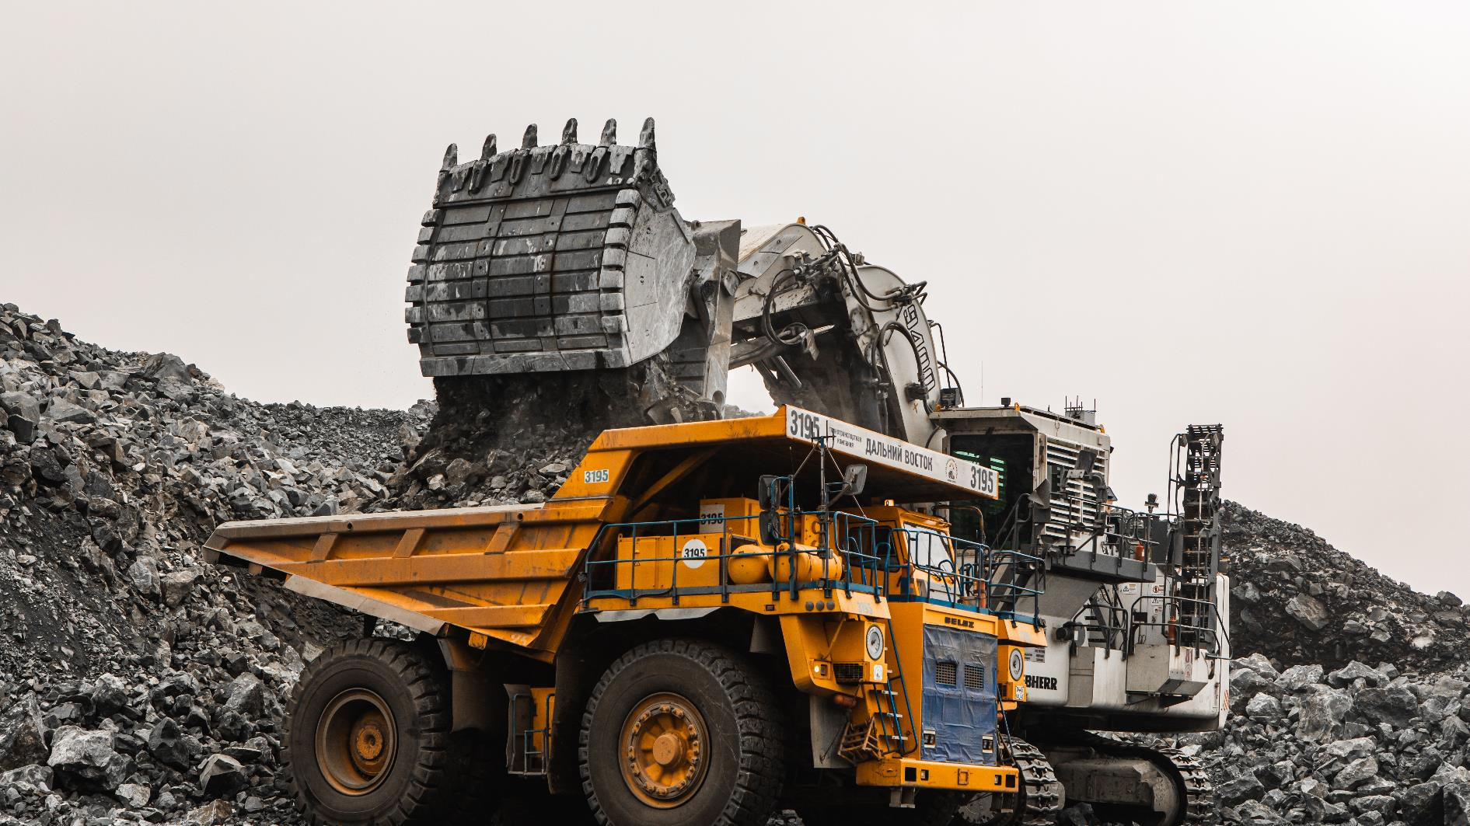
Комплексный мониторинг состояния промышленного здания в условиях влияния буровзрывных работ
Тяпкина Полина Александровна
младший научный сотрудник Лаборатории геотехники
Федосеев Антон Владимирович
к.т.н., ведущий научный сотрудник Лаборатории геотехники
Notes:
1 СЛАЙД
Здравствуйте уважаемые коллеги!
В рамках данной презентации расскажу о опыте нашей лаборатории в измерении сейсмического воздействия взрывных работ на здания и сооружения.
Как известно в процессе ведения горных работ возникает необходимость оценки и прогнозирования влияния промышленных взрывов на различные производственные объекты предприятия и близлежащую городскую инфраструктуру для обеспечения их сохранности. Этот вопрос является актуальным для многих предприятий.

Slide 2
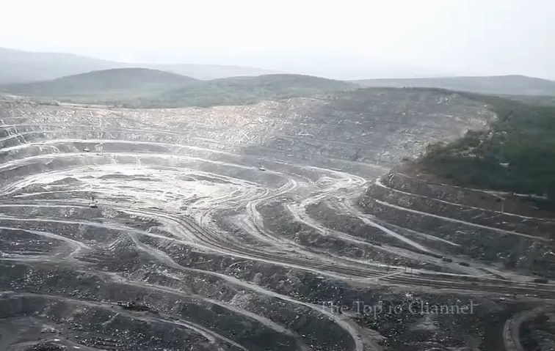
АКТУАЛЬНОСТЬ
Промышленные объекты горного производства
Буровзрывные работы
Попадание зданий в зону влияния взрывов по кинематическому воздействию
Notes:
2) Близость расположения промышленных городов и объектов горного производства к карьерам, в которых ведутся взрывные работы, приводит к попаданию этих объектов в зону влияния взрывов. Одним из факторов, оказывающих негативное воздействие на расположенные вблизи карьера объекты, является вибрация, обусловленная сейсмическим действием взрыва.
Вибрационным воздействиям взрывов подвержены как поверхностные объекты такие как жилые и промышленные здания и сооружения так и подземные объекты (трубопроводы, туннели, подземные выработки шахт).

Slide 3
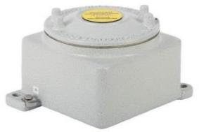
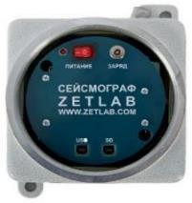
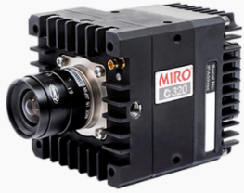
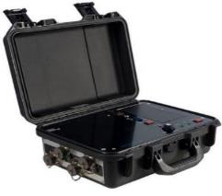
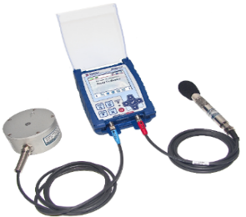
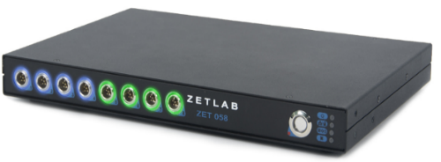
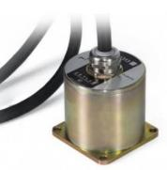
ПРИБОРНАЯ БАЗА ЛАБОРАТОРИИ ГЕОТЕХНИКИ
ВЕЛОСИМЕТР ZET 7156, АКСЕЛЕРОМЕТР ZET 7152N
ВЫСОКОСКОРОСТНАЯ КАМЕРА Phantom Miro C320
СЕЙСМОСТАНЦИЯ ZET 048-E, два сейсмоприемника ВС 1313
ВИБРОМОНИТОР Micromate С ФУНКЦиЕЙ ИЗМЕРЕНИЯ УВВ
ТЕНЗОМЕТРИЧЕСКАЯ СТАНЦИЯ ZET 058
Notes:
2 СЛАЙД
Лабораторией геотехники для прогнозирования сейсмического действия взрывных работ и оценки его негативного влияния на здания и сооружения применяется оборудование, представленное на слайде.
Для измерений сейсмического действия взрывов в рудниках опасных по газу и пыли применяются трехкомпонентные виброметры (акселерометр и велосиметр) во взрывозащищенном исполнении (приведены в левой верхней части слайда).
Так же для измерения сейсмического действия взрывов применяется сейсмостанция (в правой части вверху), позволяющая вести синхронную запись на два датчика, что позволяет дополнительно измерить скорость распространения продольной волны в массиве. Результаты таких измерений позволяют оценить опасные значения скоростей для массива.
Наряду с сейсмическим действием опасным фактором является действие УВВ при взрывных работах. Прибор представленный слева в нижней части слайда позволяет проводить совместную регистрацию сейсмического действия взрыва и действие УВВ. Данная особенность вибромонитора позволяет оценить раскачку здания от действия УВВ.
Для оценки деформаций дефектов в конструкциях зданий и сооружений применяется тензометрическая станция (на слайде справа внизу). Подобные измерения могут проводиться для более обоснованного выбора допустимых скоростей вибрации.
Скоростная камера (позволяющая вести съемку со скоростью 2000 кадров/секунду), представленная в центре слайда, применятся для анализа работы сети инициирования зарядов. Определения погрешностей и фактической очередности взрывания скважин.

Slide 4










УСТАНОВКА ДАТЧИКОВ ИЗМЕРЕНИЯ СЕЙСМИЧЕСКОГО ВОЗДЕЙСТВИЯ ВЗРЫВОВ
Рекомендуется
Не рекомендуется
1.Установка на твердые породы или на значительную бетонную массу плотно контактирующую с грунтом на гипс или анкерные (болтовые) крепления
2. Установка в грунт закапыванием и утрамбовкой
3. Установка на грунт при помощи шипов
4. Пригрузка мешком с песком (только для низких уровней воздействия)
1. Рыхлые породы и неровные поверхности
2. Тонкий слой бетона
3. Рыхлый кирпич или брусчатка
4. Установка на шипы при отсутствии контакта между датчиком и поверхностью из-за слабой прижимки или растительности
Notes:
17 СЛАЙД
На слайде представлены рекомендации по установке датчиков и возможные ошибки при установке.
Основная идея в том, что следует избегать искажения передаваемых датчику от массива колебаний. Для этого необходимо обеспечить надежный контакт датчика с основанием.
Описание по слайду. Наиболее практичен пункт 1. Установка по пунктам 2 и 3 обычно затруднительна, так как на карьере часто поверхность массива присыпана утрамбованным щебнем, что затрудняет установку датчиков, приходится искать участки с выходом на поверхность массивных монолитных кусков породы либо выход самого массива. Опыт измерений показал, что наиболее удобна установка датчиков на фундамент или монолитные части массива.

Slide 5
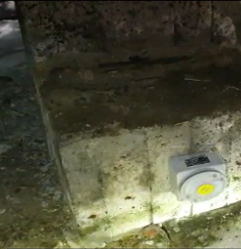
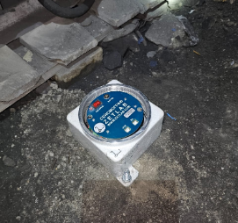
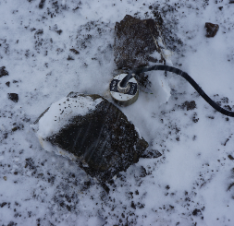
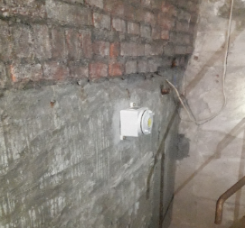
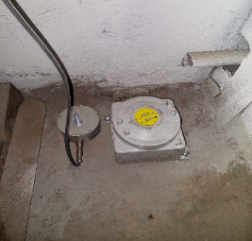
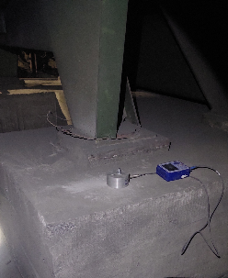
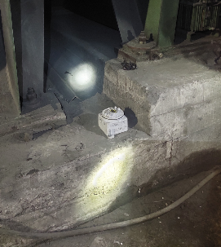
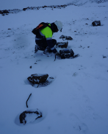
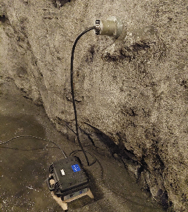
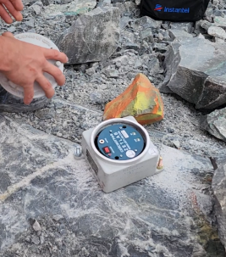
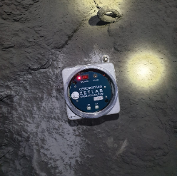
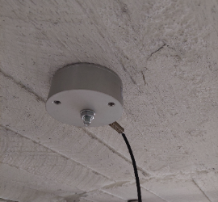
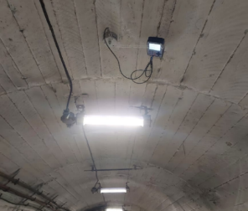
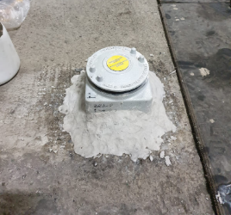
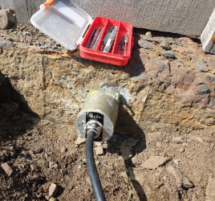
УСТАНОВКА СЕЙСМОДАТЧИКОВ В ПРОИЗВОДСТВЕННЫХ УСЛОВИЯХ
Ростверк фундамента
Почва выработки
Массив (карьер)
Фундамент
здания
Фундамент
здания
Фундамент
вентилятора
Фундамент
вентилятора
Массив (карьер)
Бок выработки
Массив (карьер)
Бок выработки
Кровля выработки
Кровля выработки
Почва выработки
Фундамент опоры ЛЭП
Notes:
3 СЛАЙД
На данном слайде показаны примеры установки датчиков в разных производственных условиях. В подземных выработках (на почву, кровлю и бок выработки), при измерении воздействия на оборудование (фундамент шахтного вентилятора) и при измерении на поверхности (в карьере и непосредственно в зданиях)
Опробованы различные способы установки датчиков (гипс, пригрузка, анкерные болты). Наиболее надежное крепление обеспечивается анкерными болтами, при это требуется более гладкая поверхность. Установка на гипс позволяет сгладить место установки однако требуется тщательная подготовка поверхности (очистка от пыли, грунтовка). В ряде случаев датчик фиксируется не надежно. При хорошем закреплении для снятия приходится отбивать, что например для пьезокерамических акселерометров может привести к поломке датчика.
Параллельно с измерением сейсмического действия взрывов проводится ряд дополнительных измерений о которых будет сказано далее.

Slide 6
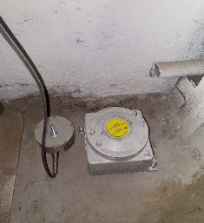
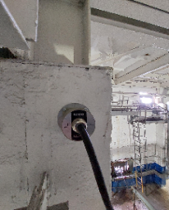
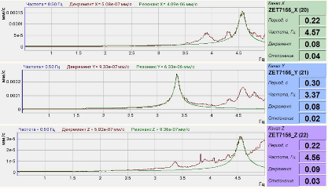
ИЗМЕРЕНИЯ ПАРАМЕТРОВ СОБСТВЕННЫХ КОЛЕБАНИЙ ЗДАНИЯ
Спектр сейсмовзрывной волны
Примеры установки датчиков
Определение параметров собственных колебаний здания в ПО «Fundamental Tone»
Нижний ярус
Верхний ярус
 | Частота, Гц | Декре-мент затухания
Верти-кальная ось | 3,0-5,0 | 0,1-0,5
Малая ось | 3,8-4,6 | 0,1
Большая ось | 3,1-3,4 | 0,1-0,2
Интерфейс ПО «Fundamental Tone»
Notes:
4 СЛАЙД
При воздействии на здание сейсмической волны опасны низкочастотные колебания совпадающие с собственной частотой колебаний здания, которые приводят к резонансу. Поэтому в большинстве нормативов, регламентирующих сейсмическое воздействие взрывов на здания, допустимые скорости указываются с привязкой к частотной составляющей сейсмовзрывной волны (как указано внизу слайда).
Одни из дополнительных измерений связаны с определением собственных частот колебания здания.
Для оценки собственной частоты проводятся измерения на верхних ярусах здания (рисунок) с последующей обработкой в специализированном ПО «Fundamental Tone» (рисунок).
Определенные собственные частоты здания, по результатам измерений, приведенные в таблице на слайде.
Частотный состав колебаний от одного из взрывов зарегистрированных на фундаменте этого же здания приведен справа на слайде. Как можно видеть преобладающие частоты несколько выше собственных частот колебаний здания. Это может использоваться при обосновании некоторого поднятия допустимой скорости колебаний для здания.

Slide 7
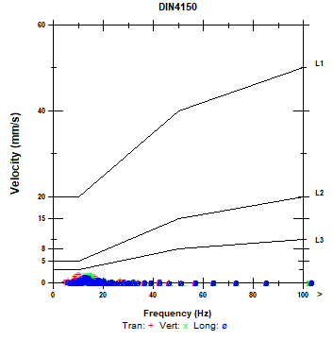
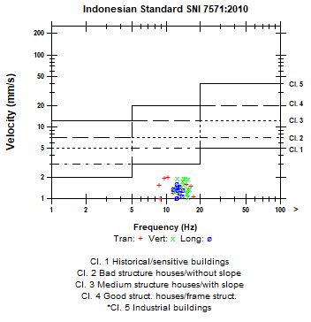
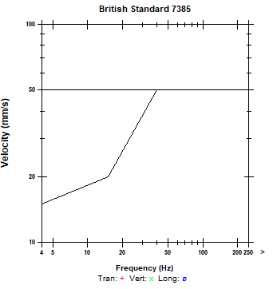
НОРМАТИВНЫЕ ДОКУМЕНТЫ И ПАРАМЕТРЫ СОБСТВЕННЫХ КОЛЕБАНИЙ ЗДАНИЯ
Здания делового назначения, производственные здания и сооружения
Промышленные здания
Здания производственного назначения с каркасными или армированными конструкциями
Жилые здания
Исторические и чувствительные к вибрациям здания
Жилые здания, с облегченной конструкцией, конструкцией без армирования или с облегченным каркасом
Социально значимые объекты, памятники архитектуры
Notes:
4 СЛАЙД
При воздействии на здание сейсмической волны опасны низкочастотные колебания совпадающие с собственной частотой колебаний здания, которые приводят к резонансу. Поэтому в большинстве нормативов, регламентирующих сейсмического воздействие взрывов на здания, допустимые скорости указываются с привязкой к частотной составляющей сейсмовзрывной волны (как указано внизу слайда).
Одни из дополнительных измерений связаны с определением собственных частот колебания здания.
Для оценки собственной частоты проводятся измерения на верхних ярусах здания (рисунок) с последующей обработкой в специализированном ПО «Fundamental Tone» (рисунок).
Определенные собственные частоты здания, по результатам измерений, приведенные в таблице на слайде.
Частотный состав колебаний от одного из взрывов зарегистрированных на фундаменте этого же здания приведен справа на слайде. Как можно видеть преобладающие частоты несколько выше собственных частот колебаний здания. Это может использоваться при обосновании некоторого поднятия допустимой скорости колебаний для здания.

Slide 8
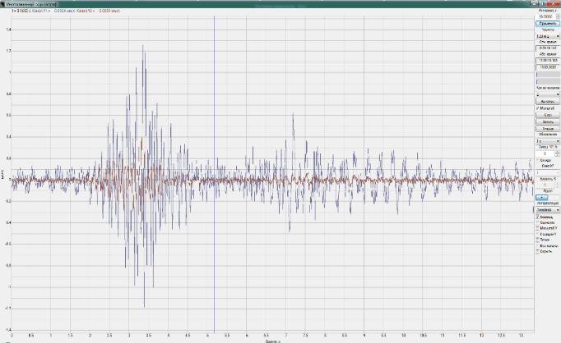
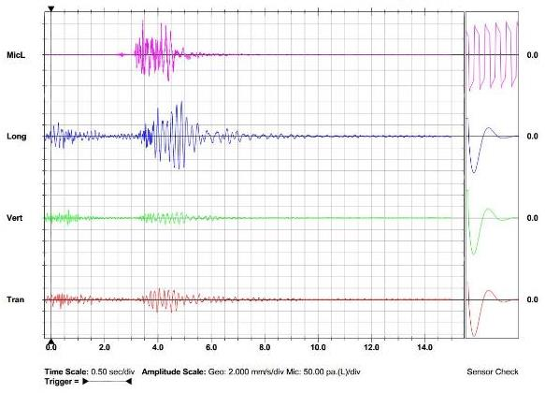
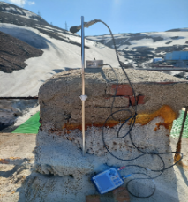
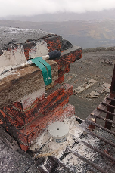
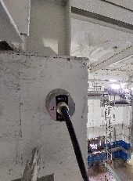
ИЗМЕРЕНИЕ РАСКАЧКИ ЗДАНИЯ ОТ ВЕДЕНИЯ ВЗРЫВНЫХ РАБОТ В КАРЬЕРЕ
Соотношение вибраций, измеренных на нижнем и верхнем ярусах
Результаты измерения вибраций и УВВ на верхнем ярусе здания
Установка измерительного оборудования
Notes:
5 СЛАЙД
Датчиками установленными на верхнем ярусе (рисунок) дополнительно к определению собственной частоты колебания здания измеряется его раскачка от действия УВВ, которая также может негативно влиять на здание.
Отечественный ГОСТР 52892-2007, ссылаясь на зарубежный, предлагает оценивать скорость в горизонтальном направлении для верхнего перекрытия здания дополнительно к смещениям фундамента. Допустимые колебания согласно данному стандарту указаны в таблице на слайде. Совместно с раскачкой может измеряться величина давления в УВВ (рисунок установки на крыше).
На приведенных в верхней части слайда велосиграммах показаны соотношения между колебаниями на фундаменте и верхнем ярусе (слева). Вторая половина велосиграммы, обусловленная действием УВВ, не превышает колебаний от сейсмического действия. Тот случай когда УВВ не оказывает существенного воздействия.
Напротив, для взрыва, колебания от которого характеризуются велосиграммой справа, наблюдается усиления колебаний от УВВ. В данном случае датчик измерения сейсмического действия и датчик УВВ установлены на верхнем ярусе здания. Примеры установки на рисунках.
В таблице в нижней части слайда приведены результаты измерений раскачки здания по скоростям и перемещениям. Как видно для второго измерения наблюдается существенное усиление колебаний, при этом величина скорости не превышает допустимых значений (таблица в средней части слева).

Slide 9
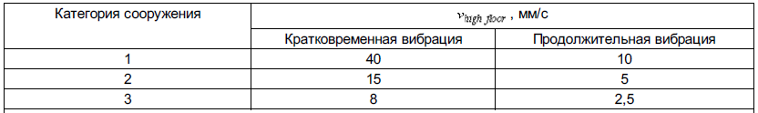
ИЗМЕРЕНИЕ РАСКАЧКИ ЗДАНИЯ ОТ ВЕДЕНИЯ ВЗРЫВНЫХ РАБОТ В КАРЬЕРЕ
Результаты измерений раскачки здания
Дата записи | Наибольшие значения скорости смещения |  |  |  |  |  | Наибольшие значения перемещения, мм
 | Сейсмовзрывная волна |  |  | Ударно воздушная волна |  |  | Сейсмовзрывная волна |  |  | Ударно воздушная волна
 | Нижний ярус, мм/с | Верхний ярус, мм/с | Раскачка | Нижний ярус, мм/с | Верхний ярус, мм/с | Раскачка | Нижний ярус, мм/с | Верхний ярус, мм/с | Раскачка | Нижний ярус, мм/с | Верхний ярус, мм/с | Раскачка
13.03.20 | 0,41 | 1,28 | 3,12 | 0,07 | 0,64 | 8,89 | 0,005 | 0,02 | 4,04 | 0,001 | 0,02 | 15,55
25.09.20 | 0,64 | 2,43 | 3,80 | 0,19 | 6,14 | 33,21 | 0,01 | 0,05 | 4,22 | 0,003 | 0,18 | 53,93
Рекомендуемые предельные значения колебаний верхнего перекрытия
Notes:
5 СЛАЙД
Датчиками установленными на верхнем ярусе (рисунок) дополнительно к определению собственной частоты колебания здания измеряется его раскачка от действия УВВ, которая также может негативно влиять на здание.
Отечественный ГОСТР 52892-2007, ссылаясь на зарубежный, предлагает оценивать скорость в горизонтальном направлении для верхнего перекрытия здания дополнительно к смещениям фундамента. Допустимые колебания согласно данному стандарту указаны в таблице на слайде. Совместно с раскачкой может измеряться величина давления в УВВ (рисунок установки на крыше).
На приведенных в верхней части слайда велосиграммах показаны соотношения между колебаниями на фундаменте и верхнем ярусе (слева). Вторая половина велосиграммы, обусловленная действием УВВ, не превышает колебаний от сейсмического действия. Тот случай когда УВВ не оказывает существенного воздействия.
Напротив, для взрыва, колебания от которого характеризуются велосиграммой справа, наблюдается усиления колебаний от УВВ. В данном случае датчик измерения сейсмического действия и датчик УВВ установлены на верхнем ярусе здания. Примеры установки на рисунках.
В таблице в нижней части слайда приведены результаты измерений раскачки здания по скоростям и перемещениям. Как видно для второго измерения наблюдается существенное усиление колебаний, при этом величина скорости не превышает допустимых значений (таблица в средней части слева).

Slide 10
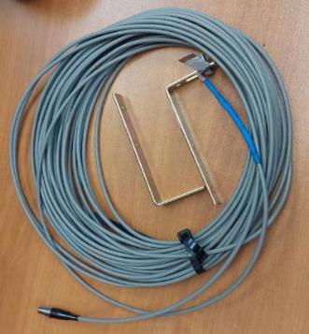
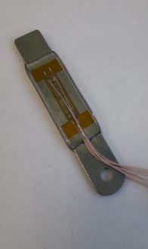
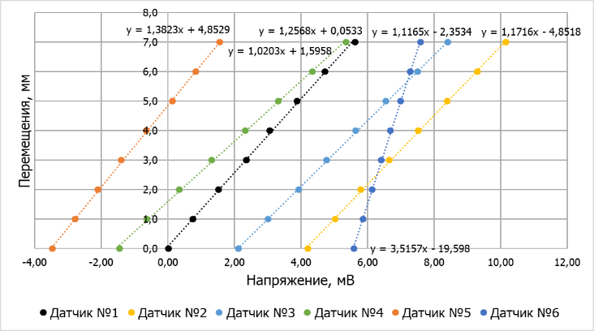
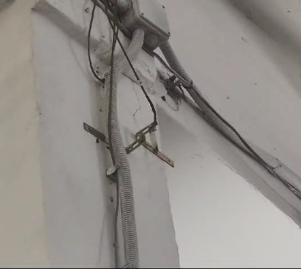
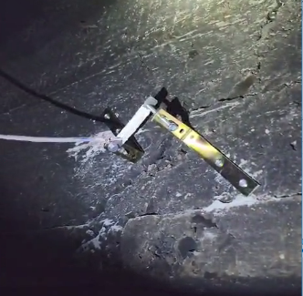
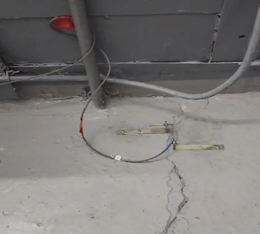
ДЕФОРМАЦИОННЫЙ МОНИТОРИНГ ДЕФЕКТОВ В КОНСТРУКЦИЯХ ЗДАНИЯ
Изготовленные тензометрические датчики
Калибровка тензометрических датчиков
Измерительный элемент
Тензометрический датчик перемещений
Установка тензометрических датчиков на трещины в конструкциях здания
Датчик №1
Датчик №3
Датчик №6
Notes:
6 СЛАЙД
Еще одним из видом дополнительных измерений является деформационный мониторинг.
Наличие ветхих зданий в непосредственной близости к зоне ведения работ накладывает определенные ограничения на массы взрываемых зарядов и может затруднять развитие фронта работ рудника. При этом, выбор допустимой скорости для того или иного объекта может быть затруднительным, так как в различных стандартах для идентичных объектов приводятся разные значения. Кроме того, часто в стандартах и научной литературе во внимание не принимается состояние здания подверженного воздействию сейсмовзрывных волн, что создает дополнительные неопределенности при выборе допустимой скорости.
Следует отметить, что кроме воздействия, обусловленного ведением взрывных работ, на здания оказывают влияние и другие факторы, такие как суточные изменения погоды и деятельность людей в здании. Воздействия, производимые изменениями погодных условий в силу их непрерывности и неотвратимости, являются значимым фактором определяющем износ здания. В силу неизбежности износа здания от воздействий погодных условий вероятно будет рациональным интенсивность взрывных воздействий ограничивать скоростями вибраций соразмерными по влиянию погодным факторам.
Для оценки степени влияния БВР в карьере на рассматриваемое здание и сопоставления его с влиянием иных факторов, таких как погодные условия, был проведен непрерывный деформационный мониторинг дефектов в конструкциях здания в течении 8 дней. Для измерений деформаций в Лаборатории геотехники изготовлены 6 тензометрических датчиков измерительный элемент которых представляет собой консоль с тензорезисторами (слева вверху на слайде). Перед измерениями проведена калибровка датчиков для определения переходных коэффициентов (зависимость линейная). Результаты тарировки представлены на рисунке справа в верхней части слайда. Расположение и закрепление датчиков непосредственно на трещинах приведено на рисунках в нижней части слайда.

Slide 11
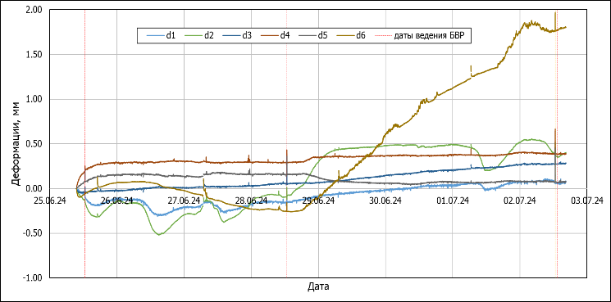
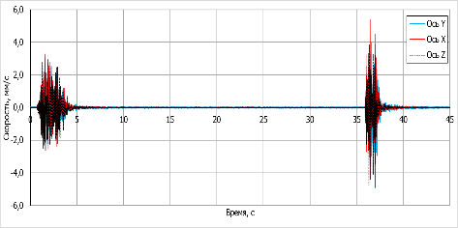
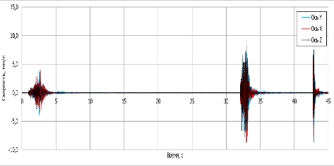
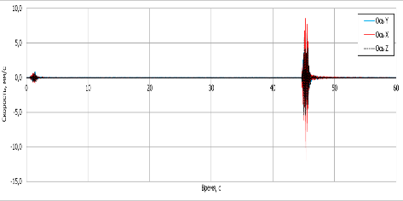
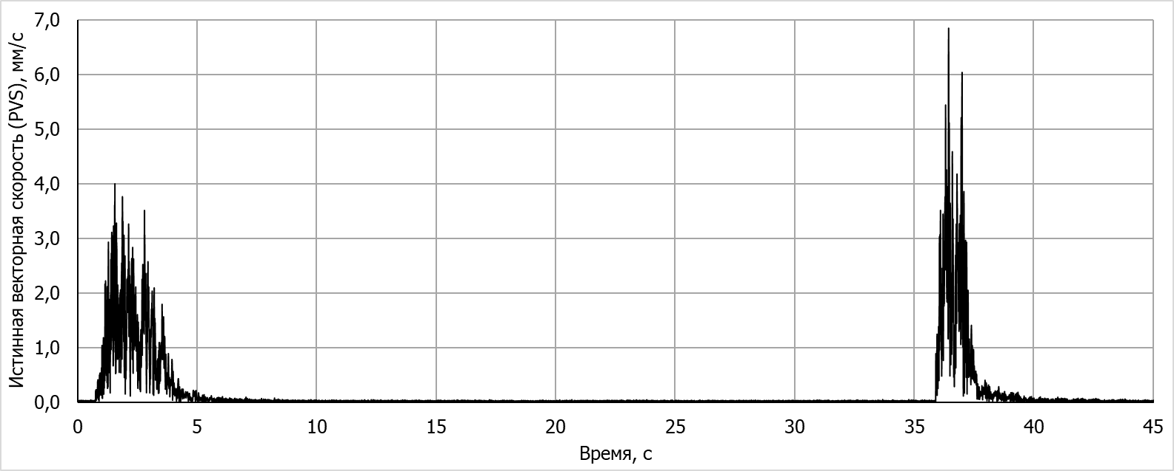
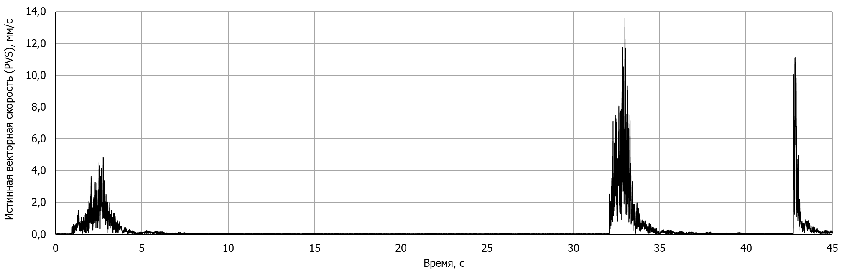
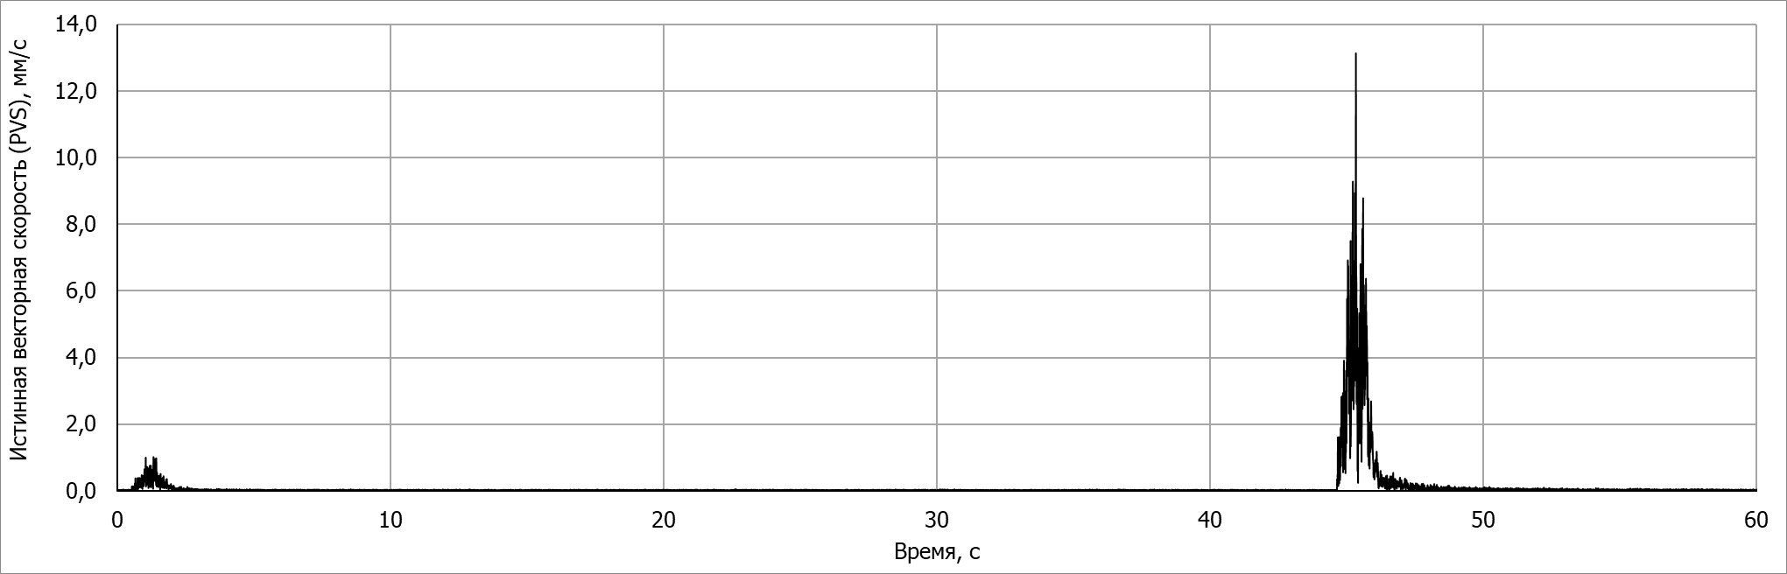
ДЕФОРМАЦИОННЫЙ МОНИТОРИНГ ДЕФЕКТОВ В КОНСТРУКЦИЯХ ЗДАНИЯ
Изменения ширины раскрытия трещин в конструкциях здания (под влиянием взрывов и погодных условий)
PVS=0,68см/с
PVS=1,36см/с
PVS=1,31см/с
Рост деформаций – закрытие трещин;
Снижение деформаций – раскрытие трещин.
Зарегистрированные на фундаменте здания велосиграммы при ведении взрывных работ в карьере
БВР от 25.06.2024
БВР от 28.06.2024
БВР от 02.07.2024
Notes:
7 СЛАЙД
Процесс регистрации показателей тензодатчиков, установленных на трещины в здании, посредством тензометрической станции ZET058. Параллельно измерениям деформаций трещин в здании проводились измерения сейсмического действия взрывов с размещением вибродатчика на ростверке фундамента.
Для сопоставления изменения величин раскрытия трещин на рисунке в верхней части слайда приведены измерения по всем датчикам, установленным на трещинах. Даты ведения БВР отмечены вертикальными штриховыми линиями красного цвета, что позволяет идентифицировать изменения ширины трещины, обусловленные взрывными работами. На рисунке также указаны соответствующие значения максимальных скоростей (PSV), зафиксированных при измерениях сейсмического действия взрывов. Данные значения PSV получены по результатам обработки сейсмограмм, которые приведены в нижней части слайда.
Как видно из сводного графика (на слайде вверху), колебания ширины раскрытия трещин, обусловленные ведением БВР, при определенном уровне вибрации существенно ниже колебаний, обусловленных иными факторами.
Примечание (дополнительная информация):
Наибольшие значения ширины раскрытия трещин (142-350 мкм), вызванные ведением взрывных работ, зарегистрированы датчиками № 3, № 4 и № 5. При этом максимальная ширина раскрытия в 350 мкм зафиксирована датчиком № 5 и характерна для трещины в балке. Наблюдалось смыкание трещины на 350 мкм и возврат к исходной ширине. Данная деформация зафиксирована при производстве взрывных работ 02.07.2024.
Практически все датчики показали возврат величины раскрытия трещин после их изменения, обусловленного действием БВР, к исходному состоянию. Исключением оказались БВР от 25.06.2024, так как датчики № 1 и № 2 показали скачкообразное увеличение ширины раскрытия трещин на 40 мкм и 33 мкм соответственно.
Наибольшие изменения ширины раскрытия трещин от влияния прочих условий (предположительно наибольшее влияние оказывает перепад температур окружающей среды, т. е. погодные условия) зарегистрированы датчиками № 1 и № 2, установленными на колонне, и датчиком № 6, установленном на перекрытии (полу). Изменения ширины раскрытия трещин составили 400 мкм, 1000 мкм и 2100 мкм соответственно.

Slide 12
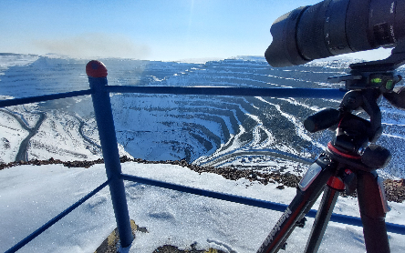



ВЫСОКОСКОРОСТНАЯ ВИДЕОСЪЕМКА ВЗРЫВАЕМЫХ БЛОКОВ
Высокоскоростная камера Phantom MIRO C320
(2000 кадров в секунду)
Анализ работы сети коммутации скважинных зарядов
Notes:
8 СЛАЙД
Еще одним важным дополнительным измерением является скоростная видеосъемка взрываемого блока.
Для прогнозирования сейсмического действия взрыва необходимо знать массу единовременно взрываемого заряда. При неизменных параметрах скважинных зарядов ВВ единовременно взрываемая масса ВВ определяется видом схемы инициирования блока. Ввиду человеческого фактора зачастую фактическая схема монтажа может отличаться от проектной, что влечет не корректное определение единовременно взрываемой массы заряда. Кроме того, из-за погрешностей во времени срабатывания средств инициирования, которые часто могут превышать паспортные значения, возникает нарушение очередности взрывания скважин, что так же ведет к некорректному определению массы единовременно взрываемого заряда.
Скоростная видеосъемка взрываемого блока помогает понять фактическую очередность взрывания скважин и как следствие правильно определить единовременно взрываемые массы.
Анализ работы сети инициирования осуществляется по вспышкам УВТ и вылету забойки из скважин. На слайде показан пример размещения камеры на смотровой площадке. Так же показан пример опережающей детонации скважины из-за погрешности и отличие фактической точки начала инициирования блока от проектной (пояснить на слайде).

Slide 13



ВЫСОКОСКОРОСТНАЯ ВИДЕОСЪЕМКА ВЗРЫВАЕМЫХ БЛОКОВ
Схема инициирования скважинных зарядов взрываемого блока
Фактическая очередность взрывания скважин блока
Результаты анализа сети коммутации скважинных зарядов
Notes:
9 СЛАЙД
Часто расположение и размеры блока не позволяют провести полноценную съемку и последующий анализ, так как вылет забойки скважин с переднего плана закрывает оставшуюся часть блока.
На слайде приведен пример анализа съемки малого блока, на котором прослеживается очередность практически всех скважин. В столбцах 2 и 3, приведенной таблицы, показано нарушение очередности взрывания скважин. Красным цветом в таблице выделены наибольшие отклонения время срабатывания, превышающие паспортные в несколько раз (пояснения по слайду).

Slide 14




ИЗМЕРЕНИЯ ВЛИЯНИЯ СЕЙСМИЧЕСКОГО ДЕЙСТВИЯ ВЗРЫВ В БЛИЖНЕЙ ЗОНЕ
Результаты измерений сейсмического действия взрыва
Notes:
10 СЛАЙД
Для оценки уровней воздействия взрыва на близлежащие выработки проводились измерения в ближней зоне взрыва. Размещение датчика осуществлялось на боку выработки параллельной взрываемой заходке на расстоянии 23м. Масса ВВ на вруб составила 98 кг, что соответствовало максимальному значению скорости 16,8 см/с. При данном измерении разрушений массива при визуальной оценке в области измерений не наблюдалось. В некотрых источниках отмечается, что для массива опасны скорости от 20 см/с.
Так же посредством таких измерений возможна оценка корректность работы СИ. При размещении близко к взрыву воздействия от каждой ступени наблюдаются на велосиграмме раздельно. Однако в таких случаях возникают риски повреждения оборудования, особенно при ведении ВР на поверхности. В шахте условия более благоприятны для подобных измерений, так как датчик можно разместить например в параллельной выработке на малом расстоянии. На акселерограмме (рисунки внизу) можно проследить начало детонации каждой ступени, тем самым оценить фактическое время срабатывания СИ.

Slide 15




ИЗМЕРЕНИЕ СКОРОСТИ РАСПРОСТРАНЕНИЯ ПРОДОЛЬНОЙ ВОЛНЫ
Сейсмостанция и датчик №1
Допустимая скорость колебаний*
Датчик №2
$$V=\frac{0,375∙\left(C_{P}^{2}−\frac{4}{3}C_{S}^{2}\right)\left\{{\left[1+\left(1−2ν\right)ε_{0}\right]}^{8/3}−1\right\}}{C_{P}{\left[1+\left(1−2ν\right)ε_{0}\right]}^{4}}∙{10}^{2}$$
Класс соор-й | Характеристика сооружений, срок их эксплуатации | Допустимая упр. отн. деформация*
I | Особо ответственные сооружения длительного срока эксплуатации (более 10 – 15 лет): стволы шахт, капитальные штольни, камеры дробления, водоотлива, околоствольные дворы | 0,0001
II | Ответственные сооружения со сроком эксплуатации более 5 - 10 лет: надкамерные целики, квершлаги, уступы карьеров, отвалов | 0,0002
III | Кратковременно эксплуатируемые сооружения (от 1 до 5 лет): камеры, уступы, штреки | 0,0003
IV | Неответственные сооружения со сроком эксплуатации до 1 года | 0,0005
* Мосинец В. Н. Дробящее и сейсмическое действие взрыва в горных породах. – М. : Недра, 1976. – 271 с.
Notes:
11 СЛАЙД
Сейсмостанция ZET048E имеет возможность вести синхронную запись вибраций с двух датчиков. С помощью кабеля удлинителя датчики разносятся на расстояние 50 м, что позволяет разделить во времени моменты первых вступлений продольных волн. Зная расстояние между датчиками и разность во времени определяем скорость волны (4500 м/с). Используя значения деформации из данной таблицы и величину измеренной скорости продольной волны можно рассчитать величину допустимой скорости для прогноза допустимых масс зарядов на ступень замедления.

Slide 16


КРИТЕРИИ ДОПУСТИМОЙ СКОРОСТИ
Значения скоростей V_{x}, V_{y}, V_{z} соответствуют максимальному значению векторной суммы PVS
PPV_{X} – максимальная скорость колебаний по направлению место взрыва – точка наблюдения
PPV_{Y} – максимальная скорость колебаний по направлению перпендикулярно V_{x}
PPV_{Z} – максимальная скорость колебаний по вертикальному направлению
PVS$=\sqrt{V_{Z}^{2}+V_{X}^{2}+V_{Y}^{2}}$
$V_{САД}=\sqrt{{PPV}_{X}^{2}+{PPV}_{Y}^{2}+PPV_{Z}^{2}}$
Notes:
13 СЛАЙД
Общепринятым в международной практике критерием оценки сейсмического действия взрыва является скорость колебания грунта в основании рассматриваемого объекта, либо фундамента объекта.
На данном слайде представлено толкование используемых при оценке сейсмического действия взрыва скоростей. Для примера приведена типичная запись взрыва трехкомпонентного виброметра. В разных стандартах оценка действия взрыва осуществляется с применением разных типов скоростей.
Черными точками на велосиграммах показаны максимальные значения скоростей смещения по каждой из компонент. В нижней части приведен график истинной векторной суммы (Векторная скорость), который представляет собой результирующую величину скорости частицы определяемая как корень квадратный из суммы квадратов трех взаимно перпендикулярных компонентов скорости в один и тот же момент времени (формула 1). Для оценки влияния используется ее максимальное значение (PVS), которое в данному случае совпадает с пиковым значением вертикальной оси Z (время и значения скоростей соответствующие PVS обозначены вертикальной линией).
Так же для оценки влияния используется значение псевдо-максимальной векторной суммы (в отечественных источниках подход Садовского), которая не является мгновенной скоростью в точке, определятся как корень квадратный из суммы квадратов максимальных значений трех взаимно перпендикулярных компонентов скорости (те что отмечены черными точками), которые как правило проявляются в разные моменты времени (формула 2). Данная величина является энергетической скоростью и представляет собой плотность потока энергии. Согласно отечественным исследованиям, из всех элементов сейсмической волны лучше всего коррелирует с повреждениями зданий величина энергетической скорости у грунта основания сооружения.
Псевдо-максимальная векторная сумма (подход Садовского) может быть на 40% больше, чем истинная максимальная векторная сумма, которая обычно на 5-10% больше, чем максимальный однокомпонентный пик.
Согласно стандарту Международного сообщества горной механики PVS – истинная векторная сумма соответствует максимальной деформации грунта. В месте с тем, отмечается, что экспериментальные наблюдения по возникновению дефектов, коррелировали с максимальным значением отдельного компонента независимо от направления. Тут же отмечается, что использование псевдоскорости приводит к введению дополнительного запаса.

Slide 17





ЧАСТОТНЫЙ СОСТАВ СЕЙСМОВЗРЫВНЫХ ВОЛН
Частоты для разных видов ВР по Китайскому стандарту (GB6722-2014)
Исследования Горного Бюро США
Место ведения взрывных работ |  | Диапазон частот сейсмовзрывных волн, Гц
Взрывные работы на поверхности | Карьеры | 10-60
 | Стройка | 40-100
Взрывные работы в подземных условиях | Очистные | 30-100
 | Проходка | 60-300
Взрывы на угольных разрезах
dзар=200-380мм
Факторы, определяющие частотный состав при взрыве одиночного заряда
Взрывы на карьере
Фактор | Частота
 | Высокая (>60 Гц) | Низкая (<60 Гц)
Расстояние | Близко | Далеко
Размер заряда | Малый | Большой
Локация | Подземка | Поверхность
Тип грунта | Крепкий | Рыхлый
dзар=76-150мм
Взрывы на стройплощадках
dзар=25-76мм
Преобладающая частота, Гц
Notes:
16 СЛАЙД
В большинстве зарубежных нормативных документов, регламентирующих воздействия взрывов, отмечается важность частотного состава действующей на объект сейсмовзрывной волны. Значения допустимых скоростей в них устанавливаются в зависимости от преобладающих частот вибраций, обусловленных действием взрывов.
Согласно исследованиям проведенным Горным Бюро США для различных типов взрывов получены преобладающие в спектре частоты, представленные на слайде (справа). Наиболее низкие преобладающие частоты (до 30Гц) получены при взрывах на угольных разрезах скважин больших диаметров. Для карьеров строительных материалов наблюдался схожий спектр со смещением преобладающих частот к более высоким значениям (25Гц). Для взрывов на стройплощадках где применялись шпуровые заряды получен более широкий частотный диапазон сейсмовзрывных колебаний с более высокими значениями преобладающих частот (40Гц).
Подобные данные по частотам приводятся и в Китайском стандарте (в верхней части слайда слева). Пояснить значения в таблице. В данных материалах приведены диапазоны именно для пиковых значений, энергия может быть распределена (размазана) и по более широкому диапазону частот.
храняемого объекта от взрыва и его расположение относительно поверхности Земли (подземный, поверхностный). Упомянутые фактДиапазон частот вибрации охраняемого объекта, обуславливаемого действием взрыва, зависит от параметров заряда ВВ, свойств грунта, через который воздействие передается на конструкцию, удаленности опоры и их влияние на частоту показаны в виде таблицы на слайде. К факторам ВЫСОКИХ частот относится близость к месту ведения взрывных работ, малые диаметры заряда, подземные взрывные работы (преобладание объемных волн). К факторам НИЗКИХ частот относится удаленность от места ведения взрывных работ на поверхности (преобладание поверхностных волн Рэлея), более крупные диаметры зарядов. Для наглядности на слайде приведены велосиграммы высокочастотной и низкочастотной записи волн (цифра 4).
Наиболее опасными для объекта воздействия считаются поверхностные волны с низкими преобладающими частотами, которые могут совпадать с собственной частотой колебания объекта. Низкочастотные волны имеют большую длину, которая как правило превышает размеры объекта (более 100м). В случае совпадения частот возникает резонанс, усиление колебаний и увеличение вероятности возникновения дефектов. Собственные колебания зданий обычно не превышают 10 Гц, изменяясь в зависимости от конструктива и высоты здания. С другой стороны в некоторых источниках отмечается, что при длине волны соразмерной рассматриваемому объекту в нем возникают деформации изгиба которые являются причиной возникновения дефектов. Короткие волны характерны для более высокочастотных колебаний. Однако, большинство мировых стандартов устанавливают минимальную допустимую скорость для нижних диапазонов частот.

Slide 18

Модели сейсмических воздействий
Горное дело | Формула М.А. Садовского $$V=K∙{\left(\frac{r}{\sqrt[3]{Q}}\right)}^{−n}$$ | $V$ - скорость смещения; $K,n$- коэффициенты сейсмичности; $r$ - кратчайшее расстояние от взрыва до здания; $Q$ - масса единовременно взрываемого заряда, кг.
Строительство | Линейно-спектральная теория $$S_{0ik}^{j}=m_{k}^{j}Aβ_{i}K_{ψ}ζ_{ik}^{J}$$ | $S_{0ik}^{j}$ - сейсмическая нагрузка $i$-й формы колебаний; $m_{k}^{j}$ - масса здания, отнесенная к точке k по координате j; A – значение ускорения; $β_{i}$ - коэффициент динамичности; $K_{ψ}$ - коэффициент диссипации энергии; $ζ_{ik}^{J}$ - коэффициент формы.
 | Прямой динамический расчет $$M∙\ddot{u}(t)+C∙\dot{u}(t)+K∙u(t)=−Mγ\ddot{s}\left(t\right)$$ | $u(t)$ – искомый вектор перемещений; $M$ - матрица масс; $C$ - матрица демпфирования; $K$ - матрица жесткостей; $γ$ - вектор направляющих косинусов воздействия; $s\left(t\right)$ - сейсмограмма воздействия.

Slide 19
1
Запись кинематичес-ких воздействий в основаниях сооружений
2
Обработка записей и построение сейсмограммы
3
Прямой динамический расчет здания
4
Оценка несущей способности конструкций
Сейсмический мониторинг
Обработка инструментальных записей:
Нормативная документация – нет рекомендаций;
Ю. Л. Рутман, А. Н. Бирбраер – верхняя граница фильтрации 33 Гц при сейсмических воздействиях.

Slide 20
применяемая методика обработки записей
1. Построение амплитудно-частотной характеристики
2. Фильтрация с учетом рабочего диапазона оборудования
3. Исключение трендов
4. Интегрирование до сейсмограммы

Slide 21


Практическое применение разработанного алгоритма
Одноэтажное здание подстанции на высоком ростверке:
Бетон В15; кирпич М75, раствор М50;
Ограниченно-работоспособное состояние ж/б конструкций.
Схема расположения фундаментов
Здание подстанции
План на отм. 0,000 м

Slide 22




Запись акселерограмм во время взрывных работ
ГОСТ Р 52892-2007 «Вибрация и удар. Вибрация зданий…»
Акселерометр ZET 7152-N:
рабочий диапазон 3 – 150 Гц,
шаг дискретизации 1 мс.
X
Y
Z
Установка сейсмографа ZET7152N
Инструментальные записи

Slide 23




Полосовая фильтрация записи
Акселерометр ZET 7152-N: рабочий диапазон 3 – 150 Гц.
До фильтрации
После фильтрации

Slide 24
Исключение трендов и интегрирование записи
X | Y | Z
Исключение тренда: Акселерограмма – кубический; Велосиграмма – линейный; Сейсмограмма – нет. | Исключение тренда: Акселерограмма – кубический; Велосиграмма – линейный; Сейсмограмма – нет. | Исключение тренда: Акселерограмма – линейный; Велосиграмма – кубический; Сейсмограмма – нет.
Интегрирование инструментальных записей

Slide 25




Формирование расчетных моделей (ЛИРА 10)
Статический расчет
Прямой динамический расчет
Железобетон:
$$E_{b}=\frac{E_{b,0}}{1+φ_{b,cr}}=5455 МПа$$
Кирпичная кладка:
$$E_{k}=\frac{E_{k,0}}{ν}→\begin{matrix}1000 МПа (стены) \\ 1125 МПа (колонны)\end{matrix}$$
Железобетон:
$$E_{b}=E_{b,0}=24000 МПа$$
Кирпичная кладка:
$$E_{k}=0,8∙E_{k,0}=0,8∙α∙k∙R=1560 МПа$$
Модальный анализ:
$ω_{1}=4,884 Гц$, $ω_{2}=7,639 Гц$
Расчетная модель здания
Приложение кинематического воздействия

Slide 26
Анализ результатов расчетов
Сравнение требуемого и фактического армирования конструктивных элементов
Элемент конструкции | Статическая модель. Требуемое армирование, см² | Динамическая модель. Требуемое армирование, см² | Фактическое армирование, см²
Балки Б-2, нижнее армирование | 9,09 | 6,30 | 12,56
Балки Б-4, нижнее армирование | 2,62 | 3,45 | 19,63
Балки Б-7, нижнее армирование | 12,77 | 8,43 | 36,95
Продольные ребра покрытия | 17,17 | 4,99 | 5,09
Поперечные ребра покрытия | 2,58 | 1,94 | 0,785
Плита покрытия, ось у | 0,47 | 1,01 | 0,63
Плита покрытия, ось х | 0,499 | 1,33 | 0,63
Перекрытие, нижн. ось у | 1,23 | 0,93 | 2,79
Перекрытие, нижн. ось х | 1,78 | 1,67 | 1,41
Несущая способность ряда элементов не обеспечена. Требуется проведение реконструкции.
Увеличение кинематического воздействия буровзрывных работ не допускается.

Slide 27

Федосеев Антон Владимирович к.т.н., Ведущий научный сотрудник Лаборатории геотехники FedoseevAV@nornik.ru
Тяпкина Полина Александровна
Младший научный сотрудник Лаборатории геотехники TyapkinaPA@nornik.ru

Slide 28




ПРОГНОЗ СЕЙСМИЧЕСКОГО ДЕЙСТВИЯ ВЗРЫВНЫХ РАБОТ
$V=K∙r_{П}^{−n}$
где V – пиковое значение скорости смещения, в зависимости от применяемого подхода (V_{САД}, PVS_{max}, PPV_{x}, PPV_{y}, PPV_{z}), см/с;
K – коэффициент сейсмичности, зависящий от условий взрывания и физико-механических характеристик среды;
n – показатель затухания сейсмовзрывной волны с расстоянием, отражающий характер преобладающего типа волны;
r_{П} – приведенное расстояние.
Различные нормативные документы и научные исследования принимают в качестве значения пиковой скорости V разные показатели:
V=PVS_{max} принимается Австралийским и Британским стандартами;
V=PPV_{z} принимается в скандинавских странах: Норвегии и Швеции;
V=V_{САД} принимается в отечественной научной литературе;
V=PPV_{max} принимается отчетом Горного Бюро США и Немецким стандартом.
$$V=K∙{\left(\frac{r}{\sqrt{Q}}\right)}^{−n}$$
$$r_{П}=\frac{r}{Q^{a}}$$
$$V=K∙{\left(\frac{r}{\sqrt[3]{Q}}\right)}^{−n}$$
где a – показатель степени;
Q – максимальная масса единовременно взрываемого заряда, кг;
r – гипоцентральное расстояние до рассматриваемой точки, м.
Notes:
14 СЛАЙД
Разовые измерения позволяют оценить уровень воздействия на объект конкретного блока но с практической точки зрения наиболее интересно прогнозирование уровня воздействия при различных вариациях в параметрах БВР.
Для обеспечения безопасности охраняемых объектов, подверженных действию сейсмовзрывных нагрузок, осуществляется прогнозирование величины скорости колебаний массива в области этих объектов в зависимости от параметров взрыва. В основу прогноза скорости смещения массива, обусловленного действием взрыва, положена формула вида (1). В отечественной практике известен как подход Садовского. Коэффициенты K и n определяются для конкретных горно-геологических условий серией инструментальных измерений. Различные нормативные документы и научные исследования принимают в качестве значения пиковой скорости V разные показатели (показаны ранее на слайде 11). Приведенное расстояние рассчитывается по формуле (2) где.
В отечественной практике и в ряде зарубежных источников литературы показатель степени a = 1/3. Однако, в большей части зарубежных источников a = 1/2.
Встречаются разные обоснования и толкования выбора того или иного значения показателя степени a:
1) Исходя из того, что для сферы характерна пропорциональность диаметра кубическому корню то для сосредоточенных зарядов a = 1/3, для цилиндрического заряда характерна пропорциональность его диаметра квадратному корню из массы и как следствие a = 1/2 . На больших расстояниях, значительно превышающих длину скважинных зарядов, рассматриваемый взрывной блок может рассматриваться как сосредоточенный заряд.
2) применение a = 1/3 удовлетворяет изверженным породам, a = 1/2 – слоистым (пластовым) породам.
3) В условиях влияния взрывов в угольном разрезе на проходящие под ним подземные горные выработки. Установлено, что a = 1/3 применим для обработки измерений на кровле подземных горных выработок, a = 1/2 – для измерений на почве выработок и на земной поверхности.

Slide 29
СТАНДАРТЫ В ОБЛАСТИ ИЗМЕРЕНИЯ СЕЙСМИЧЕСКОГО ДЕЙСТВИЯ ВЗРЫВОВ
PPV_{max}
ГОСТ Р 52892-2007 «Вибрация и удар. Вибрация зданий. Измерение вибрации и оценка ее воздействия на конструкцию».
b
PPV_{max}
(1/2)
PVS
(1/2)
PPV_{Z}
ГЕРМАНИЯ (DIN 4150-3)
ВЕЛИКОБРИТАНИЯ (BS 7385-2:1993)
США (USBM RI № 8507)
НОРВЕГИЯ (NS 8141–1:2022 )
(1/3)
РБ Г-05-039-96 «Руководство по анализу опасности аварийных взрывов и определению параметров их механического действия».
PVS
(1/3)
(1/2)
PPV_{Z}
(1/2)
PVS
АВСТРАЛИЯ (AS.2187.2-2006)
КИТАЙ (GB6722-2014)
ШВЕЦИЯ (SS 460 48 66)
ИНДОНЕЗИЯ (SNI 7571:2010)
(1/2)
(1/2)
PPV_{max}
PVS
(1/2)
ИСПАНИЯ (UNE 22.381/93 )
ПОРТУГАЛИЯ (NP2074)
ИНДИЯ (DGMS CIRCULARS)
ФРАНЦИЯ (Groupe Français de l'Énergie Explosive)
(1/2; 1/3)
МЕЖДУНАРОДНОЕ СООБЩЕСТВО ГОРНОЙ МЕХАНИКИ (ISRM: BLAST VIBRATION MONITORING SUGGESTED METHOD)
Notes:
15 СЛАЙД
В РФ действуют два стандарта затрагивающих оценку влияния сейсмического действия взрывов ГОСТ Р 52892-2007 и РБ Г-05-039-96 (на слайде выделены синим).
ГОСТ Р 52892-2007 основан и обобщает информацию из стандартов Германии, Великобритании, США и Норвегии. При этом, учитывая то, что рекомендации из данных стандартов отличаются ГОСТ Р 52892-2007 не дает конкретных указаний какую допустимую скорость выбрать а лишь приводит данные из этих нормативных документов. Кроме того, стандарт не учитывает накопленный многолетний опыт использования в отечественной практике подхода Садовского М. А. для прогноза скорости колебаний от взрыва.
Как уже было сказано для оценки уровня воздействий стандарты различных разных стран предлагают использовать разные критерии (разные типы скоростей) и разные показатели степени массы единовременно взрываемого заряда. На слайде показаны некоторые из них и рекомендуемые в них значения. В некоторый стандартах нет однозначного определения какой тип скорости подразумевается и отсутствуют указания по прогнозированию сейсмического действия взрыва. В тех стандартах где есть конкретизация по данным параметрам указаны соответствующими пометками на слайде.
Так в отчете Горного Бюро США 8507 применяется показатель степени для массы заряда равный 0,5. При этом в других отчетах Горного Бюро применяется и показатель равный 1/3, выбор определяется по качеству построенной зависимости, от условий регистрации (поверхность, подземка) либо от типа пород.
РБ Г-05-039-96 присутствуют рекомендации по прогнозированию сейсмического действия на основе ФМС грунтов слагающих массив. Выбор допустимой скорости предписывается осуществлять на основе определенния ранга здания, что заимствованно из отечественной научной литературы 80-90 годов.
ДАЛЕЕ БУДЕТ ПРИВЕДЕНА ИНФОРМАЦИЯ О ДОПОЛНИТЕЛЬНО ПРОВОДИМЫХ ИЗМЕРЕНИЯХ СОВМЕСТНО С ИЗМЕРЕНИЯМИ СЕЙСМИЧЕСКОГО ДЕЙСТВИЯ

